Slide 1
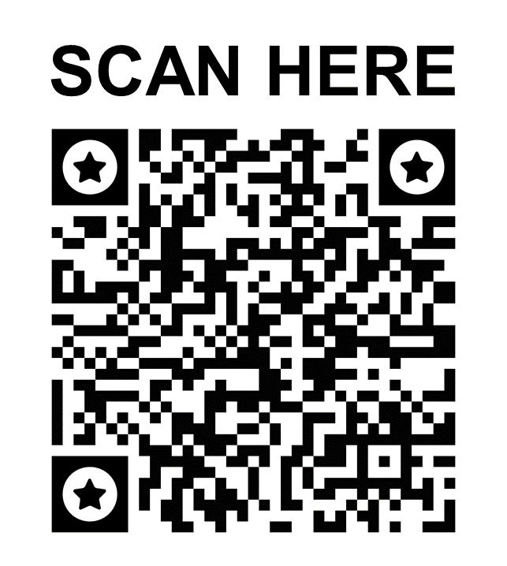
Ethik-Hotline
24 Stunden am Tag - 365 Tage im Jahr
2024
jederzeit
überall
wir sind hier
um Ihnen zuzuhören
Wenn Sie sich mit einem ethischen Dilemma konfrontiert sehen, ist die Ethik-Hotline für Sie da. Sie können schwerwiegende Bedenken melden, wie z. B. den Verdacht auf Bestechung, Betrug, Geldwäscherisiko, Unregelmäßigkeiten in der Buchhaltung, Verstösse gegen das Kartellrecht, Missbrauch von Vermögenswerten und Ressourcen, Interessenkonflikte, Missbrauch von Geschenken und Bewirtung, Offenlegung sensibler Informationen, Diskriminierung, Vergeltung, Drohungen, moralische oder sexuelle Belästigung und ähnliche Situationen. Jeder vermutete Verstoss gegen den Brink's Code of Ethics sollte über die Ethik-Hotline gemeldet werden.
0800 75 904
Bringen Sie Ihre Bedenken vertraulich vor
Sie werden vor Vergeltungsmassnahmen geschützt
Kontakt in Niederländisch, Französisch, Deutsch und Englisch | Contact in het Nederlads, het Frans, het Duits en het Engels
Contact en néerlandais, français, allemand et englais | Contact in Dutch, French, German and English
Die Ethik-Hotline wird von einem unabhängigen Unternehmen betrieben. Sie können sicher sein, dass alle Beschwerden von der Brink's Ethics & Compliance Group vertraulich behandelt werden. Sie können auch sicher sein, dass, wenn Sie einen anonymen Bericht einreichen möchten, Ihre identifizierenden Informationen nicht an Brink's weitergegeben werden.

